Slide 1

國立中山大學文書處理講習
總務處文書組
陳姚珍組長、王韋臻組員
106年7月19日

Slide 2


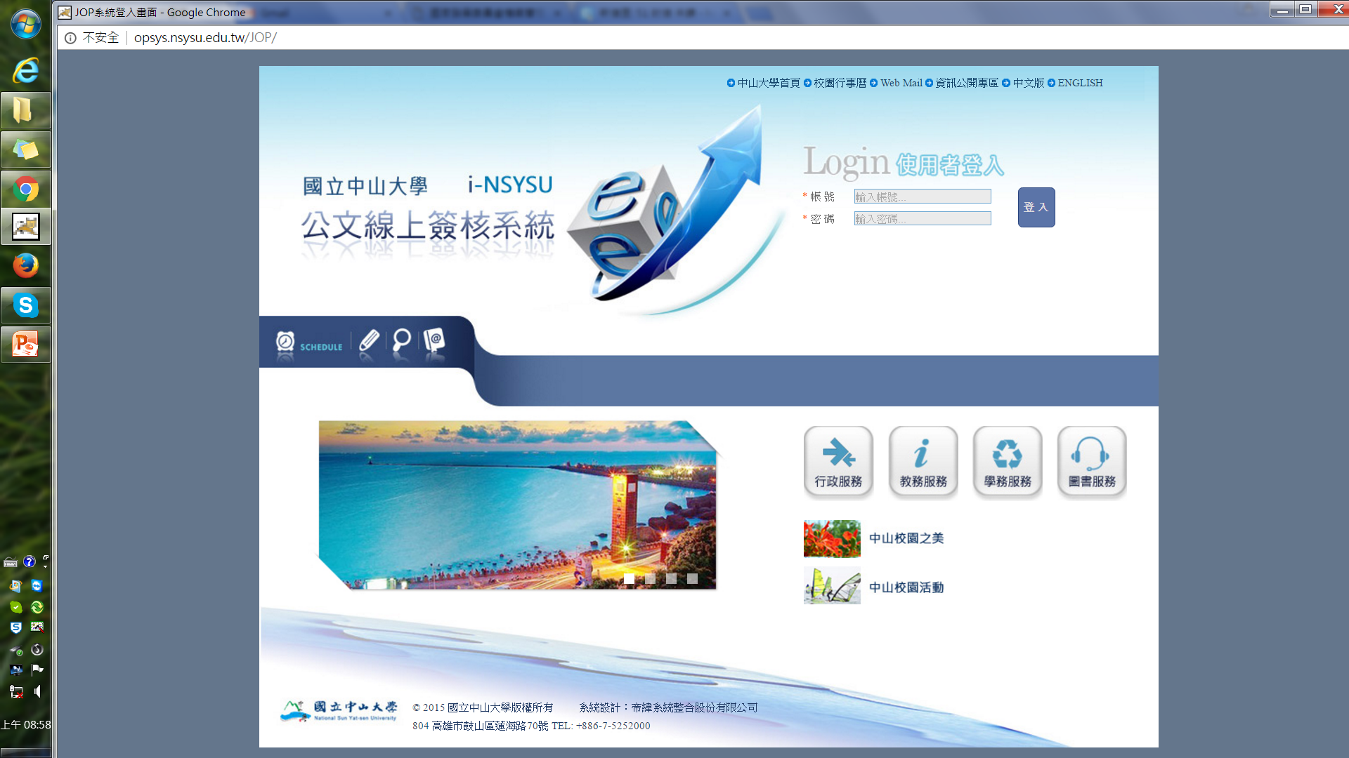
本次研習重點
  文書處理及流程說明
  發文常見問題與缺失
  公文系統常見問題說明

Slide 3
  文書處理及流程說明
  簽、函、書函差別
  以稿代簽、先簽後稿、簽稿併陳的含義
  順會、並會、內會、外會、後會、副知
  用語寫法
  一般公務機密文書處理原則

Slide 4
簽、函、書函差別
簽：簽為處理公務表達意見，以供上級瞭解案情、並作抉擇之依據。
函：各機關處理公務有下列情形之一時使用：
1.上級機關對所屬下級機關有所指示、交辦、批復時。
2.下級機關對上級機關有所請求或報告時。
3.同級機關或不相隸屬機關間行文時。
4.民眾與機關間之申請與答復時。
書函：
1.於公務未決階段需要磋商、徵詢意見或通報時使用。
2.舉凡答復內容無涉准駁、解釋之簡單案情，寄送普通文件、書刊，或為一般聯繫、查詢等事項行文時均可使用，其性質不如函之正式性。
Q：發文給校內單位要用哪種格式？

Slide 5
以稿代簽、先簽後稿、
簽稿併陳的含義
先簽後稿：
1.有關政策性或重大興革案件。
2.牽涉較廣，會商未獲結論案件。
3.擬提決策會議討論案件。
4.重要人事案件。
5.其他性質重要必須先行簽請核定案件。
簽稿併陳：
1.文稿內容須另為說明或對以往處理情形須酌加析述之案件。
2.依法准駁，但案情特殊須加說明之案件。
3.須限時辦發不及先行請示之案件。
以稿代簽：一般案情簡單或例行承轉之案件。
Q：一般存參或案情簡單毋須回復之文件，要如何處理？

Slide 6
順會、並會、內會、
外會、後會、副知
單位A
單位B
單位C
單位D
第1組
單位B
決行前 決行後
單位B
單位C
單位D
單位B
單位C

Slide 7
用語寫法(1/3)
期望及目的用語：主旨結尾，視需要酌用。
  對上級機關用：請鑒核、請鑒察、請核示、請核轉、請備查、請釋示、復請鑒核。
  對平行機關用：請查照、請查照見復、請查照轉告、請同意見復、請查明見復、請惠允見復。
  對下級機關用：希查照、希查照轉告、希照辦、希轉行照辦、希辦理見復。

Slide 8
用語寫法(2/3)
稱謂用語：
上級對下級—稱對方「貴」。
下級對上級－稱對方「鈞」、「鈞長」、「大」(無隸屬關係)。
平行－稱對方「貴」。
自稱－稱「本」。
機關或首長對屬員－稱「臺端」。
機關對人民－稱「先生」、「女士」或通稱「君」、「臺端」。
6.行文數機關或單位時，如於文內同時提及
－通稱為「貴機關」或「貴單位」。
小叮嚀:
期望、目的及稱謂用語不必挪抬。

Slide 9
用語寫法(3/3)
准駁語：
  上級機關對下級機關表示同意時用：應予照准、准予照辦、准予備查。
  上級機關對下級機關表示不同意時用：未便照准、礙難照准、應予不准、應予駁回、所請不准。
  對平行機關表示同意時用：敬表同意、同意照辦。
  對平行機關表示不同意時用：歉難同意、礙難同意、無法照辦、未變照辦。

Slide 10
發文常見問題與缺失(1/3)
函轉校外來文時未更換行文者角色
  承轉公文時應摘錄重點及轉換語氣，不可直接複製貼上。
以學校名義發文時自稱本系或本處
單位主管批示語不合規定
  如發文應批示發或不發、緩發，不可批示如擬、可。
有校外來文時以單位文承辦
數字時間金額的寫法未合規定
  金額超過萬元或億元，應標示為168萬5,185元、12億5,285萬9,650元。
  時間表示：上午或下午6時30分，不宜用6 :30。
  日期表示：4月28日（星期二），不宜用4 /28(二)。
小叮嚀:
阿拉伯數字應用【半形】書寫。

Slide 11
發文常見問題與缺失(2/3)
未夾帶發文附件
附件欄位填寫未詳盡
  應寫內容名稱、數量及其他有關字樣；數量使用阿拉伯數字，不可只寫如文、隨文、另寄。
承辦聯絡資訊錯誤、傳真欄位空白
送繕發文前未查閱各關卡簽核意見
送繕發文與送存歸檔同時勾選

Slide 12
發文常見問題與缺失(3/3)
內容、附件涉及個資時，應作適當處置
  如身分證字號A123456789→A12345****。
  含個資之電子檔案應加密。
  如文面或附件須提供完整個資內容，應考量是否以密件處理，附件用不透明信封袋彌封裝妥。
公文速別與系統急件功能差異
  速別是希望受文機關辦理之期限。應確實考量案件性質，填列「最速件」、「速件」或「普通件」；如為限期公文，則不必填列(空白)，並於主旨載明「請於文到Ｏ日內回覆」。
  急件功能是系統提醒主管有特殊案件須優先處理，案件會排到最上方讓主管優先核示。

Slide 13
一般公務機密文書處理原則(1/2)
機密文書區分為國家機密文書及一般公務機密文書。
一般公務機密文書列為「密」等級。不同等級之機密文書合併使用或處理時，以其中最高之等級為機密等級。例：普通件+密件→以密件處理
各機關承辦人員處理一般文書，應審核鑑定是否具保密價值，如確有保密必要，應改以機密文書處理。如為他機關來文，得依本手冊機密等級變更或解密程序，建議來文機關變更密等及解密條件或保密期限。
機關內部行政流程如有保密必要時，於文書核擬過程中採取保密措施即可。
解密條件：本件至某年某月某日解密、本件於公布時解密、其他（其他特別條件或另行檢討後辦理解密)。
Q：何者為最具體明確的解密條件？

Slide 14
一般公務機密文書處理原則(2/2)
一般公務機密應保密事項：
職務秘密、業務秘密、採購秘密、人事秘密、陳情檢舉、個人資料安全隱私、其他依法令或契約有保密義務者。
來文機關已有設定密等：
  但未設解密條件或保密期限→發文建議對方設定
  有解密條件但不具體明確→發文建議對方更正
  有具體解密條件或保密期限→依來文解密條件或
  保密期限解密
Q：受文機關能否自行更改來文機關所設定之密等、解密條件或保密期限？

Slide 15
公文系統常見問題說明(1/4)
Q1.公文已結案，但無法送歸檔，顯示有臨時憑證未作補簽章。
Q2.發現待處理公文的待補簽公文或須補簽公文有件數。
  A1、A2.如何看誰使用臨時憑證作簽章及如何做補簽章。
Notes:
測試系統網址
http://140.117.11.203/JOP/

Slide 16
公文系統常見問題說明(2/4)
Q3.公文編輯的說明段落不見了，要如何恢復。
  A7.說明段落空白時，系統於儲存時，會詢問是否隱藏空白段落。隱藏後如需要展開，請點選【資料設定】-【展開空白段落】
Q4.與發文人員聯繫事項欄位的用法。
  A5.須讓發文人員知悉且不須寫在簽核意見經長官同意的內容。例如：發文有時效、發文後領取人員聯絡方式等可寫在發文聯繫事項；發文一併用印的事項應寫在簽核意見，因為用印需要長官同意！

Slide 17
公文系統常見問題說明(3/4)
Q5.為什麼預覽列印畫面都變為空白。
  A3.因Chrome瀏覽器近期資安針對Flash預設不啟動，需要作手動調整設定。
Q6.紙本簽核如何印核判框，及會辦超過2個單位，如何印簽稿會核單。
  A6.預覽列印操作講解。

Slide 18
公文系統常見問題說明(4/4)
Q7.暑假期間提醒同仁如有休假，公文系統也要一併設定職務代理人。
Q8.宣導服務平台相關資料可以多加運用。

Slide 19
公文系統其他注意事項
公文簽核說明
  線上簽核
  紙本簽核
公文系統流程說明
  流程設定

Slide 20
線上簽核實施原則
  電子來文、創簽稿、存查案件、開會通知單等
  ※符合下列情況，不適用線上簽核！！
密件公文：一律採紙本簽核，僅作線上流程傳遞。
急要公文或特殊公文：急要公文遇有線上簽核系統無法運作或須越級陳核時，得採紙本簽核；公文因特殊事由，經主管同意後，亦得採紙本簽核。
特殊附件：
1、海報、大型書圖或已裝訂成冊之預算書、計畫書、合約書、報告書、建議書……等
大型附件。
2、有價證券、支票、現金、原始憑證、須用印之文件……等。
3、附件屬性或格式特殊者(光碟、磁片、磁帶、實體物品……)。
附件如採紙本傳遞，應檢附「實體附件傳遞清單」，並以卷宗夾傳送；凡採紙本簽
核之公文，一概以紙本點收並歸檔。

Slide 21
線上簽核─有實體附件
附件有實體附件：
Ex.附件超過10頁、支票、發票、樣品、工程圖、契約書、書籍、派令…等之公文
公文採線上簽核
須檢附 實體附件遞送單(須列印)
確實收到紙本附件後，再簽收公文。

Slide 22
線上簽核
送回承辦單位之公文
  務必檢視公文流程。
  承辦人表示意見後，如需再次會辦，請務必設定流程。

Slide 23
紙本簽核
紙本簽核─系統流程進出經登記桌、承辦人，不經主管。
文決行回來後，由承辦人作決行註記。
確實收到紙本公文/附件後，再簽收公文。
核示意見、公文內容，請以紙本為主。
紙本辦理完畢送至下一關，再至線上流程點送出。
一定要跑公文線上流程，以便公文之追蹤。

Slide 24
公文流程說明
總收文
A一級單位桌
B處/院/系/中心單位桌
A二級單位桌
總發文
承辦人
B1組收發
B會辦人
A二級主管
B1組收發
B主管
檔案室
A一級單位桌
A核稿秘書
承辦
會辦
陳核
送發文
送歸檔
長官室
A一級副主管
A一級主管

Slide 25
流程設定
內會並會─只能選同單位同組室的人員。
內會順會─內會同組室會先給組員再給組長；內會不同組室，會先給組長再給其他組別。
並會─公文可同時送出給指定會辦單位。
順會─公文會辦給A單位，A單位會畢後再給B單位，依此類推。

Slide 26
流程設定-並會
圖示：
A單位會辦
承辦單位
B單位會辦
C單位會辦

Slide 27
流程設定-順會
圖示：
後會：已決行的公文做順會。
承辦單位
A單位會辦
B單位會辦
C單位會辦

Slide 28
流程設定-順會
圖示：
後會：已決行的公文做順會。
承辦單位
A單位會辦
B單位會辦
C單位會辦

Slide 29
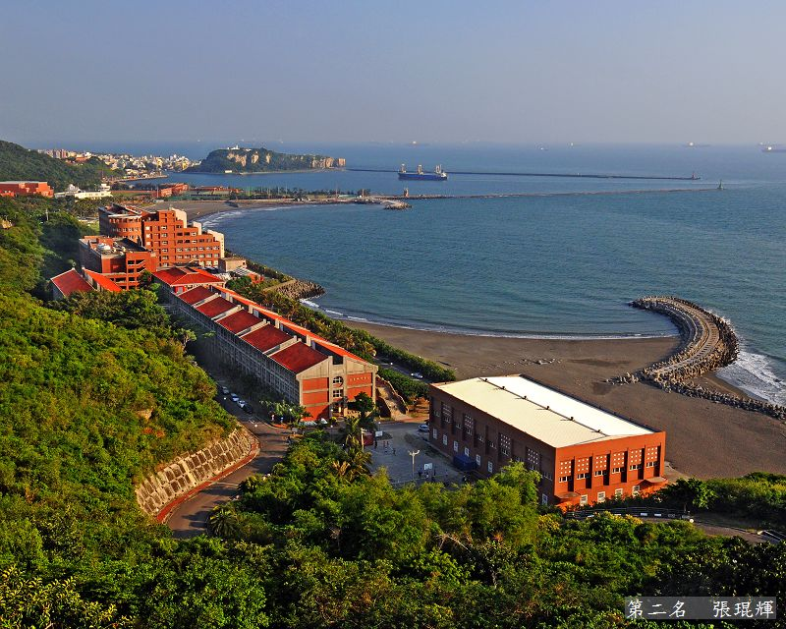
課後交流

